Slide 1
FORMATION SECURITE
Utiliser ce bouton pour mettre en pause ou poursuivre cette formation
Notes:
Ici chez Big Brute Storage, nous prenons la sécurité au sérieux !

Slide 2
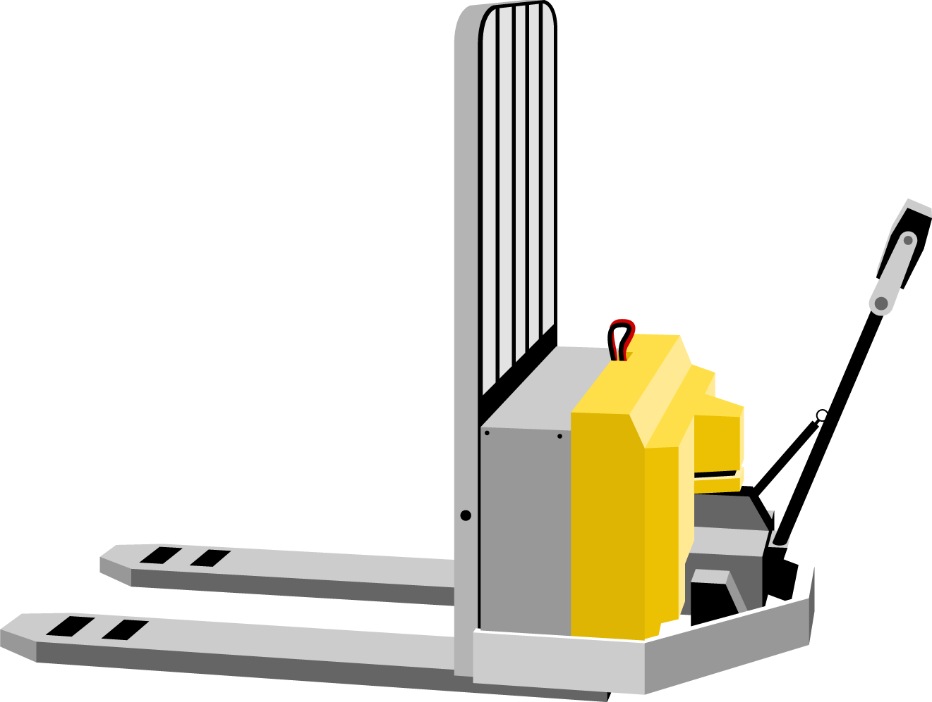
Transpalette
Electrique
Formation et Certification des Opérateurs
Notes:
Bienvenue au programme de Formation et Certification pour les opérateurs de transpalette électrique.

Slide 3
Qui doit être certifié ?
Je suis un nouvel opérateur
J’ai été certifié il y a plus de 3 ans
J’ai fait l’objet d’un rapport d’incident
Vous savez dans quel groupe vous êtes…
Alors cliquez sur votre groupe, et commençons !
Notes:
Vous aurez besoin de cette formation si
vous êtes un nouvel opérateur.
vous avez un casier sécurité vierge mais vous avez été certifié il y a maintenant plus de 3 ans
vous avez fait l'objet d'un rapport d'incident lié à l'utilisation de la transpalette électrique
Chacun de ces groupes a un parcours de formation et certification qui lui est spécifique.
Vous savez dans quel groupe vous êtes… Alors cliquez sur votre groupe, et commençons !

Slide 4
Cette formation sera prochainement disponible
Retour au menu

Slide 5
Découvrir le Transpalette Electrique pour les nouveaux Opérateurs
Notes:
Vous êtes un nouvel opérateur, découvrons ensemble l’utilisation du transpalette électrique

Slide 6
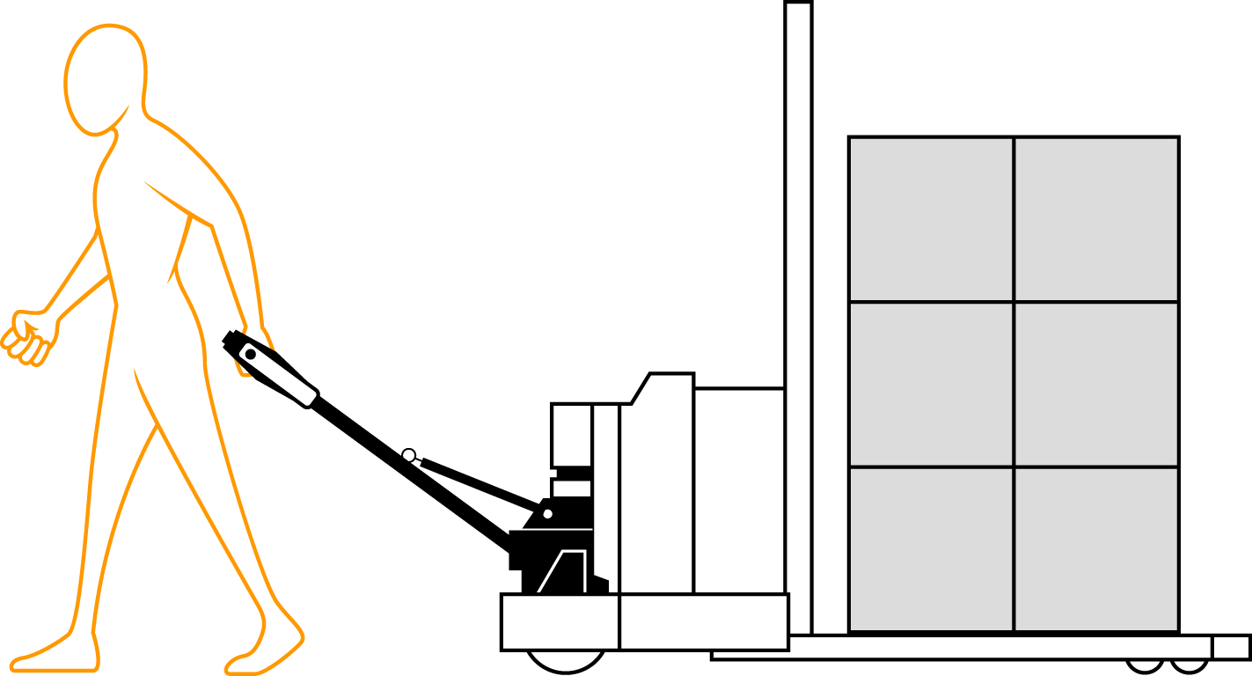
La Transpalette Electrique
Pas pour les étagères en hauteur !
Votre équipement peut être légèrement différent
Notes:
Un transpalette électrique est un chariot motorisé, qui vous aide à déplacer une ou plusieurs charges sur de courtes distances.
Un transpalette électrique est alimentée par une batterie, et vous le contrôlez avec la poignée pendant que vous déplacez la charge vers sa destination, la charge étant posée sur des fourches
Cet équipement ne doit pas être utilisé pour monter ou descendre des charges sur des étagères en hauteur
Big Brute commercialise plusieurs modèles de transpalette. Le transpalette disponible sur votre site peut donc être légèrement différente de celui présenté ici. Votre formateur vous présentera les spécificités du modèle que vous utilisez.

Slide 7
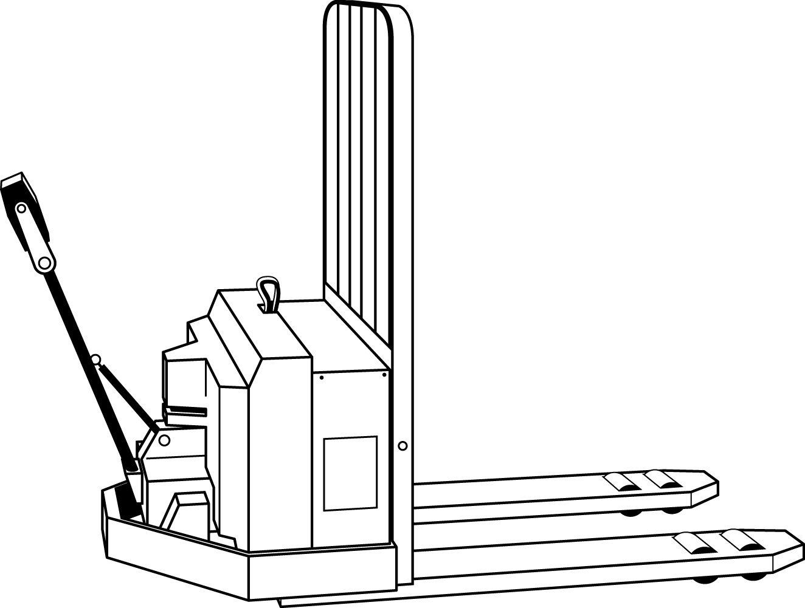
Composants
Poignée de contrôle
Roue motice
Logement moteur
Fourches de chargement
Roulettes de chargement
Batterie et bouton de démarrage
Notes:
Tous nos transpalettes électriques comportent les composants communs suivants :
La poignée de contrôle, qui vous permet de controller la direction, la vitesse, et le chargement
La roue motrice, qui fait le travail pour vous
Le moteur, placé à l’intérieur du logement moteur et qui entraine la roue motrice
Les fourches de chargement, qui positionnent la charge et la soulèvent pendant le trajet
Les roulettes de chargement, placées sous la charge
Et la batterie, associée à un bouton ou une clé pour le démarrage et l’arrêt du moteur

Slide 8
Félicitations !
Vous avez terminé la formation en ligne de votre programme de certification.
Formation en ligne
Mise en pratique avec évaluation
Test de certification
Nouvel opérateur ou Certification suite à rapport d’incident
Re-Certification tous les 3 ans
Notes:
Félicitations ! Vous avez maintenant terminé cette formation en ligne qui constitue la 1ère étape de votre certification sur le transpalette électrique.
Si vous êtes un nouvel opérateur,
ou si vous devez à nouveau obtenir votre certification suite à un rapport d'incident,
vous devrez réaliser des exercices de mise en pratique avec un formateur certifié avant de passer votre test de certification.
Si vous êtes déjà un opérateur certifié, mais que votre certification date de plus de 3 ans, vous pouvez planifier dès aujourd'hui votre test de certification.

Slide 9
A bientôt !
Merci, et soyez prudent !
Revoir la formation
Notes:
Si vous souhaitez en savoir plus, des informations complémentaires sont disponibles en cliquant sur le bouton affiché sous ce diaporama.
N’hésitez pas à les consulter,
Merci, et soyez prudent !

